Slide 1

人教版 语文 四年级 上册
写信
习作

Slide 2
习作内容
请给你的亲友或者老师写一封信，可以通过邮局寄给对方，也可以通过电子邮件发给对方。

Slide 3
习作指导
书信曾经是人们和远方的亲人朋友互通消息、交流情感的主要方式，现在仍然是重要的联络手段。

Slide 4
书信内容：
称呼
祝福语
问候语
署名
正文
日期

Slide 5
书信格式：
书信的第一行，顶格写，后面加冒号，为了表示尊重，亲切，前面可加亲爱的，尊敬的等。
称呼
书信的第二行，前面空两格，多问候身体，青少年也可问候学业。
问候语

Slide 6
另起一行空两格写，叙事要清晰，简洁明了。
正文
写在正文之后，表述正文的结束和礼貌，“祝”前空两格，“身体健康另起一行顶格写”。
祝福语

Slide 7
署名
写信人的姓名写在结尾下一行的右边。
日期
写在姓名的正下方。

Slide 8

亲爱的叔叔：
称呼
您好！
问候语
正文
您寄的书我已经收到了，我很喜欢。谢谢您！
告诉您一个好消息，我们学校搬进了新的校园。新教室
宽敞明亮，配有多媒体设备，上课时老师经常使用它们。学
校有一个很大的操场，我每天都会去踢足球。搬进新校园，
同学们天天都很开心。
您好久没回来了，家里人都很想您。今年过年，您会回来吗？
祝
祝福语
工作顺利！
侄儿小杰
署名
11月25日
日期

Slide 9


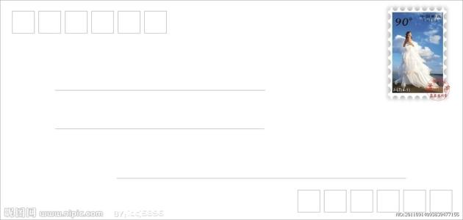
信写好了还要装进信封，才能放进邮筒，信封要怎么写呢？

Slide 10
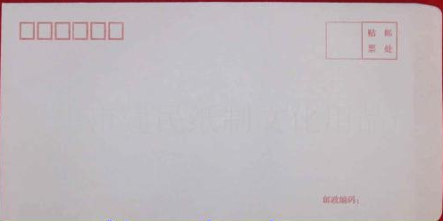
收信人的邮政编码
2
5
3
1
0
0
邮票
某某市某某县
XXX 收
收信人的地址
某某市某某县 XXX
收信人的姓名
寄信人的邮政编码
寄信人的地址和姓名

Slide 11
小组内互相交流，说一说你想给谁写信，写那些内容（称呼、问候语、正文、祝福语等），或者也可以把你最想给爸爸妈妈说的话用写信的形式写下来。

